Slide 1
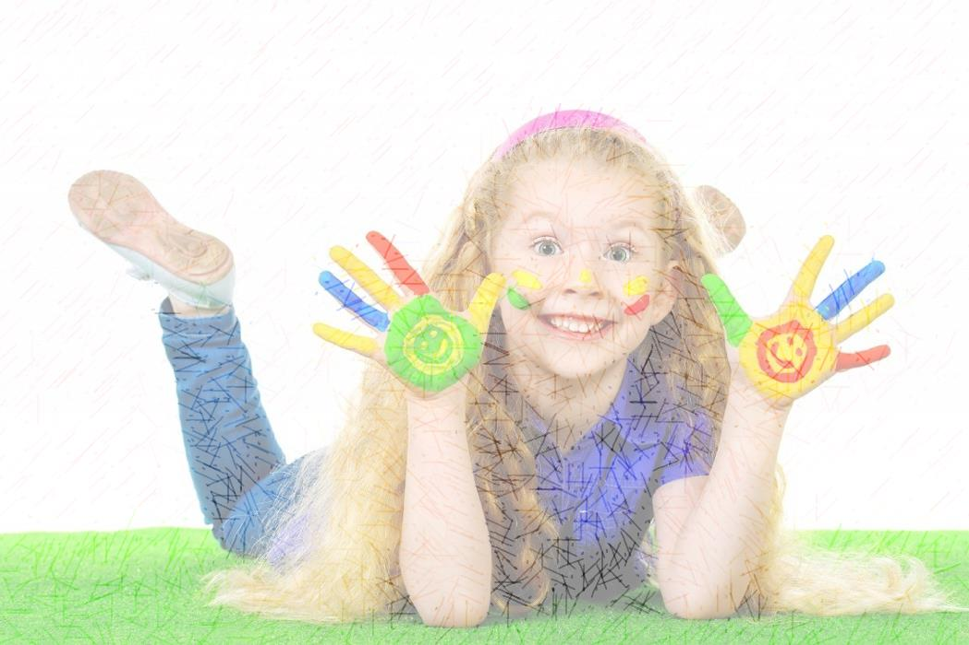
Кружок «Волшебные пальчики» (нетрадиционная техника рисования) для детей 7 года жизни
Руководитель: воспитатель 1 кв.кат.
Барабанова Любовь Юрьевна

Slide 2
Цель : создание условий для проявления каждым ребенком своих творческих способностей и интересов, развитие познавательного интереса, обеспечение возможности творческой самореализации личности в различных видах деятельности. Выявление и развитие творческих способностей детей дошкольного возраста в процессе рисования нетрадиционными техниками и живописными материалами. Задачи: - исследование художественных способностей детей в изо деятельности; - разработка путей развития творческих способностей в области рисования живописными материалами; - апробирование нетрадиционных техник рисования для развития творческих способностей детей дошкольного возраста.

Slide 3
Планируемые результаты:
- совершенствование форм работы с одаренными и способными детьми;
- создание условий для целенаправленного выявления, поддержки и развития одаренных детей, их самореализации;
- обеспечение каждому ребенку равных стартовых возможностей в реализации интересов;
- стимулирование мотивации развития способностей;
- развитие предпосылок творческого продуктивного мышления – абстрактного воображения, образной памяти, мышления по аналогии, ассоциативного мышления.

Slide 4
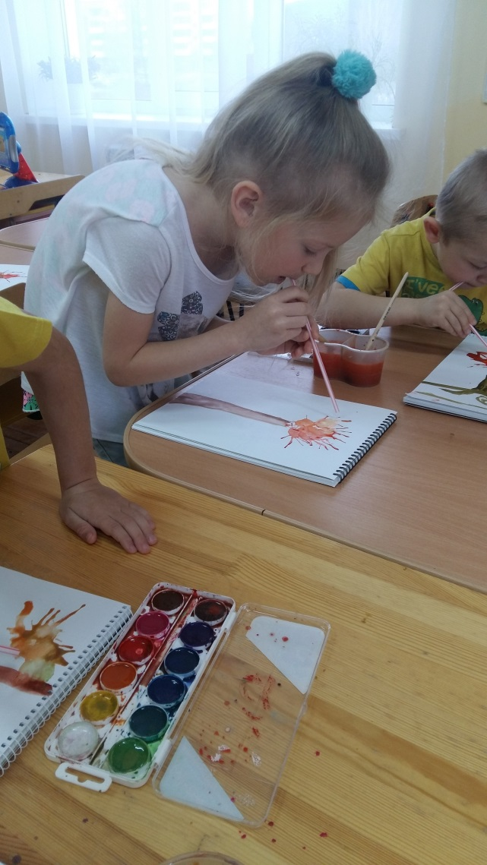
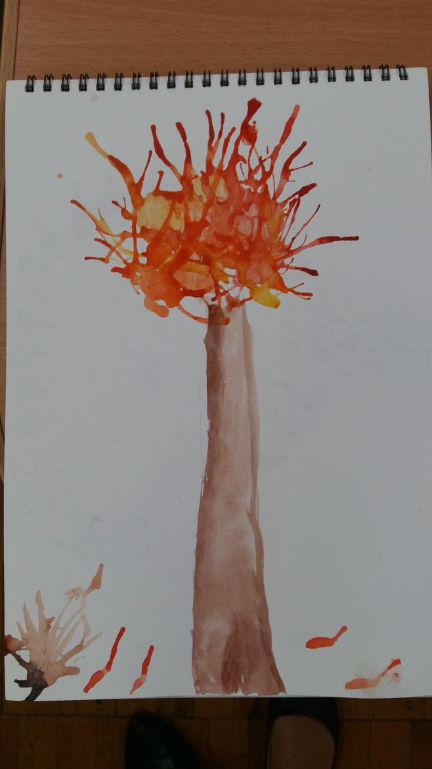
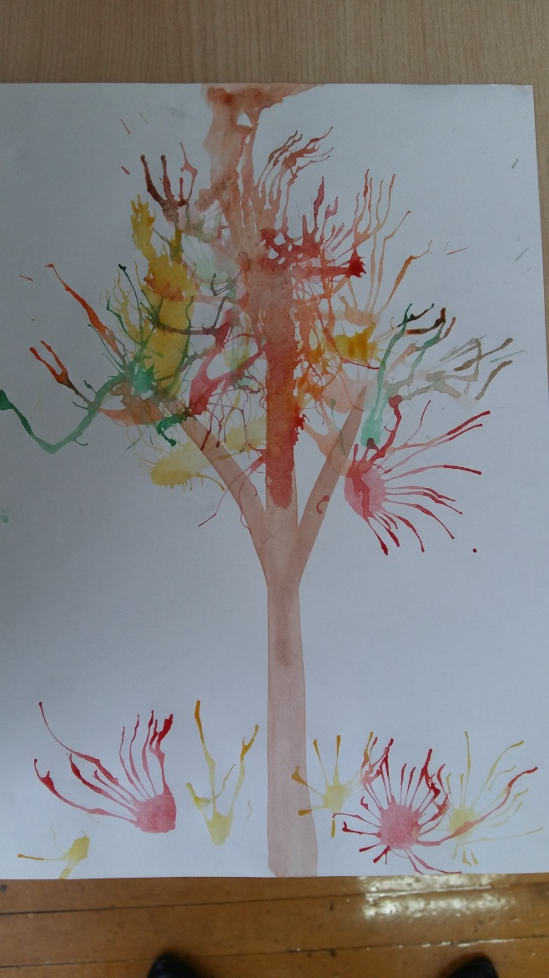

Slide 5
